Slide 1

El Color de los Zapatos
O lo que se debe hacer para ganar la carrera de los 100 metros lisos.

Slide 2
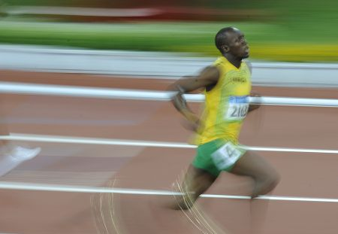
El 16 de Agosto de 2008 el corredor Jamaiquino Usain Bolt impuso un nuevo record en los 100 metros lisos, la “Reina de las Competencias”, en las Olimpiadas de Beijing… o como decíamos antes, “Pekín”.

Slide 3
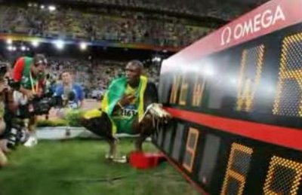
Un record que muchos han buscado a lo largo de los años. Este hombre superó su marca personal anterior, deteniendo el cronómetro en los 9 segundos 69 centésimas.
¿Cómo lo hizo?

Slide 4
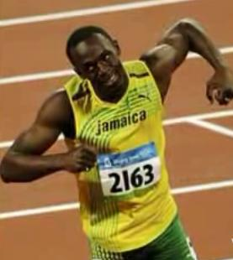
No tengo ni la menor idea de las horas de entrenamiento que esto supuso, ni de las renuncias que hizo;
Mucho menos sé de que clase de comida se alimenta… No he investigado mucho sobre su vida.
Sólo sé tres cosas que noté el mismo día de la carrera y que sin duda le hicieron ganar…

Slide 5
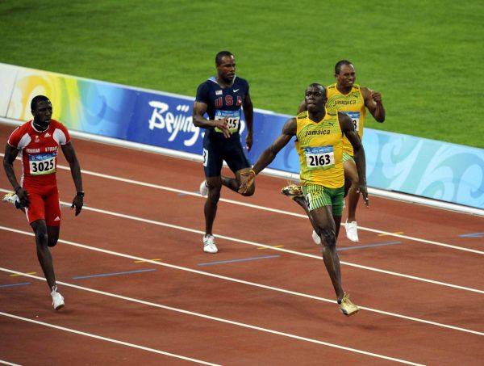
LO PRIMERO que me llamó la atención y que todos comentaron fue la alegría con la que iba corriendo.
Aún antes de llegar a la meta ya iba celebrando, al punto que muchos pensamos que si no se hubiera “distraído” tal vez hubiera corrido más rápido.
“¡El decidió correr alegremente su carrera!”

Slide 6
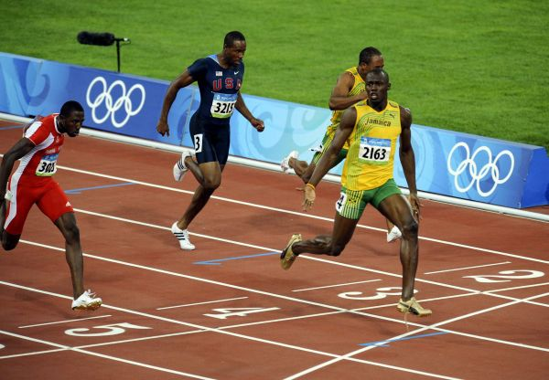
EL SEGUNDO “detalle” que me llamó la atención al observar las fotografías de la justa fue que ¡corrió con las correas de su zapato desatadas!
A mí me enseñaron que así, con las agujetas sin amarrar no se debía ni caminar…
¡Usain Bolt rompió el record de los 100 metros así!

Slide 7
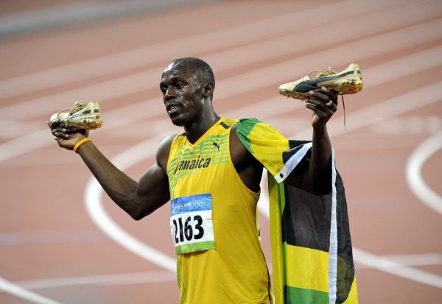
Y un TERCER FACTOR importante…
¡ESTABA USANDO ZAPATOS COLOR ORO!

Slide 8
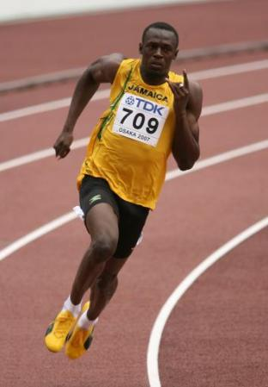
Aún antes de iniciar la competencia, el ya se veía “de oro”.
Sus pies, que lo llevaron a recorrer con rapidez esas 42 zancadas ya estaban vestidos del color de la medalla.
Para decirlo en otras palabras, ¡ya había ganado la carrera, aún antes de iniciarla!

Slide 9
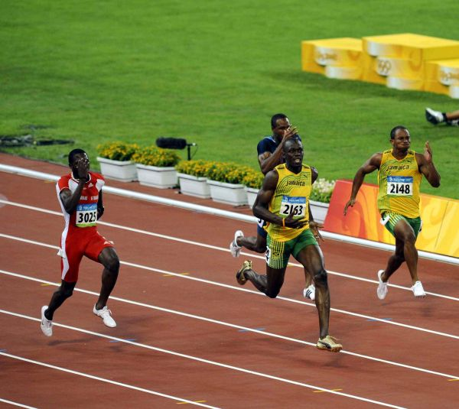
Se va a hablar mucho tiempo de este record y se va a analizar desde muchos puntos de vista.
Yo viví ese momento (en la tele… ni modo) y siento que este hombre me inspira también a mí a continuar en la carrera de la vida así:

Slide 10
1.- Vive tu vida, recorre tu carrera con alegría, y permítete celebrar aún antes de llegar a la meta… ¡Y sigue corriendo! La felicidad no se experimenta solamente al llegar al destino.
El viaje es parte de la diversión.

Slide 11
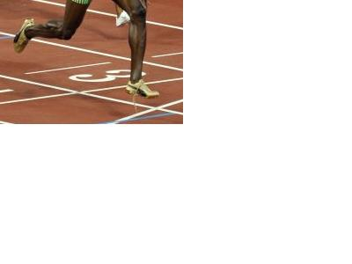
2.- No te preocupes de romper algunas reglas que no son esenciales
Si Bolt logró el record con las zapatillas desatadas… tú y yo podemos hacer nuestra carrera aunque no todo esté perfectamente en orden… ¡simplemente corre hacia la meta!

Slide 12
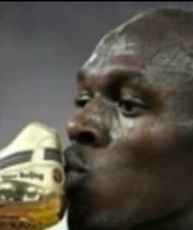
3.- Tal vez lo mas importante. Que tu sueño sea del color de la realidad que estás visualizando en tu futuro.
Que tu futuro sea ya parte de tu presente.
¡Ya llegaste cuando te ves en la meta!
En otras palabras,
¡PONTE LOS ZAPATOS DEL COLOR DE TU SUEÑO!
O como dijo él mismo:

Slide 13
“Los 100 los llevo pegados al corazón”

Slide 14

¿De qué color son tus zapatos?
Perdón…
¿De qué color es tu sueño?

Slide 15



Accede a la sección que desees desde aquí:
Propia Creación
De la Red
Dedicatorias | Fechas Especiales | Graciosos
Historia y Arte | Lugares | Musicales
Naturaleza y Ciencias | Política | Reflexión
Religiosos | Románticos | Salud
Dedicatorias | Fechas Especiales | Graciosos
Historia y Arte | Lugares | Musicales
Naturaleza y Ciencias | Política | Reflexión
Religiosos | Románticos | Salud
Si deseas recibir pps periódicamente en tu correo electrónico subscríbete aquí:

